Slide 1
비트 31기 4조 프로젝트 발표
커뮤니케이션 인테리어 프로그램
조원 : 신민영
신우정
정세연
조현승
장경석

Slide 2
1
프로젝트 개요
2
프로젝트 소개 및 설명
3
개발과정
4
기대효과 및 보완점
5
Q & A(질의응답)

Slide 3

1. 프로젝트 개요

Slide 4
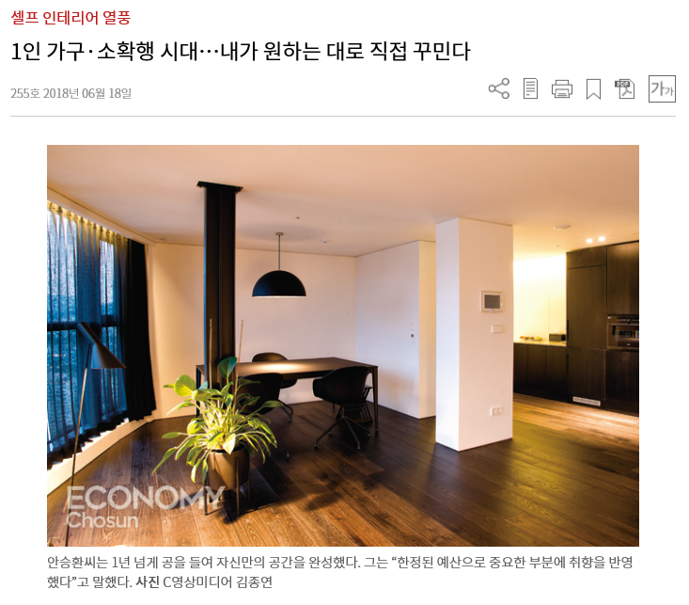
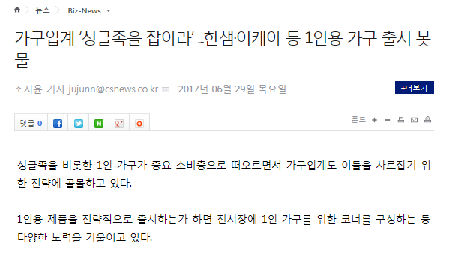
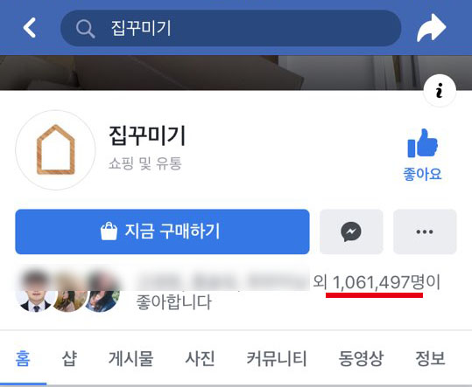
프로젝트 개요 - 개발배경

Slide 5
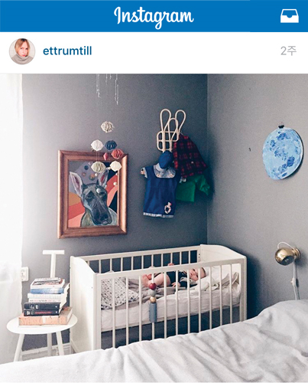
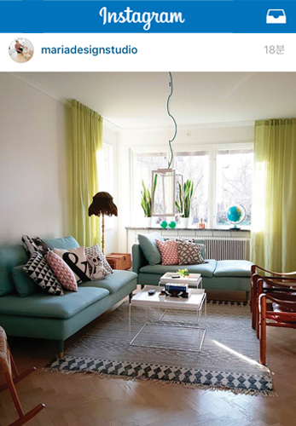
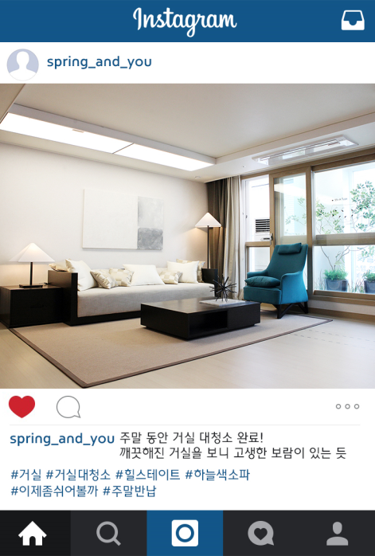
셀프 인테리어를 공유하는 것에 관심 급증

Slide 6
2. 프로젝트 소개 및 설명

Slide 7





Slide 8
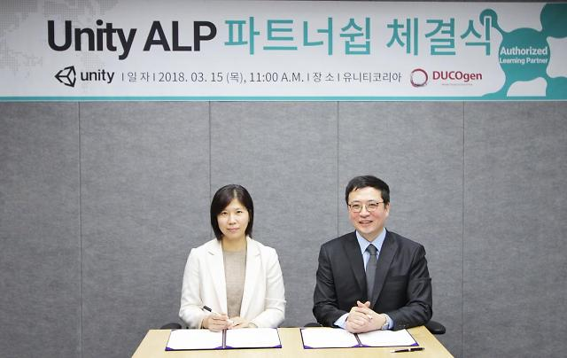
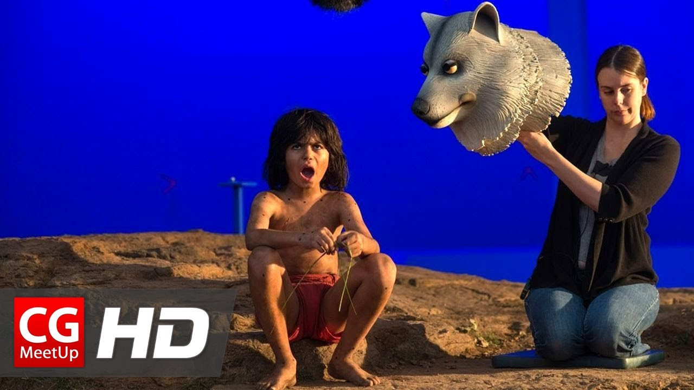
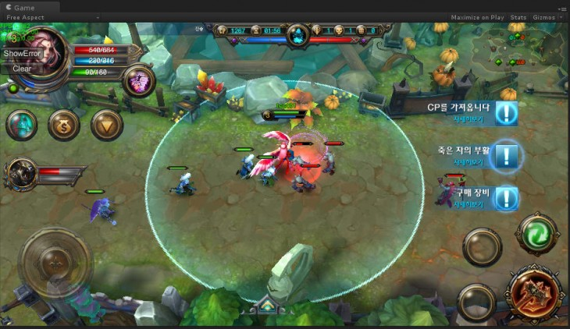
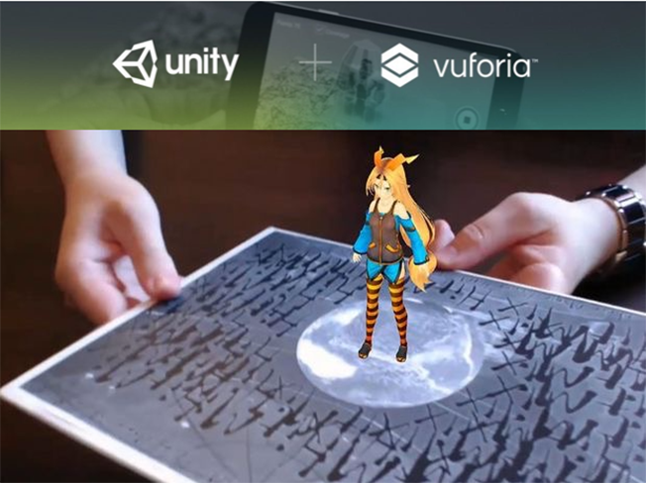
Education
Movie
Entertainment
AR & VR

Slide 9




Slide 10
프로그램 구성도
Login Scene
Main Scene
AR Scene
Azure Cloud
PHP Web Server
MySql Database
Server

Slide 11
3. 개발과정

Slide 12
개발과정 - 진행도
주제선정 및
아이디어 컨펌
유니티 엔진 학습
오프라인 클라이언트 개발
Azure 클라우드 학습 및
서버구축
클라이언트 디버깅
클라이언트 네크워크 연동
PHP 웹서버 &
MySql DB 서버 개발

Slide 13
개발과정 – 사용 기술
3D Mesh & Texture
C# Scripts
UGUI
Vuforia AR
Light & Shader
Camera
Collision & Rigid body
Singleton Pattern

Slide 14
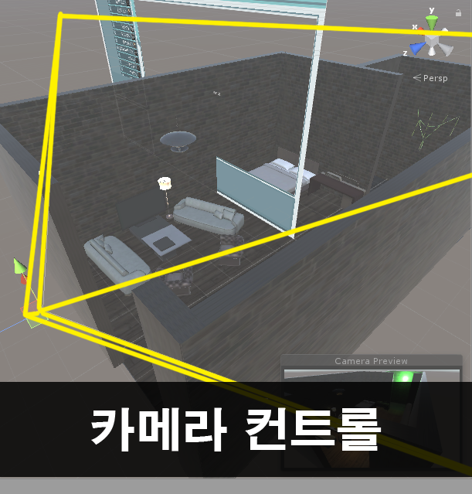
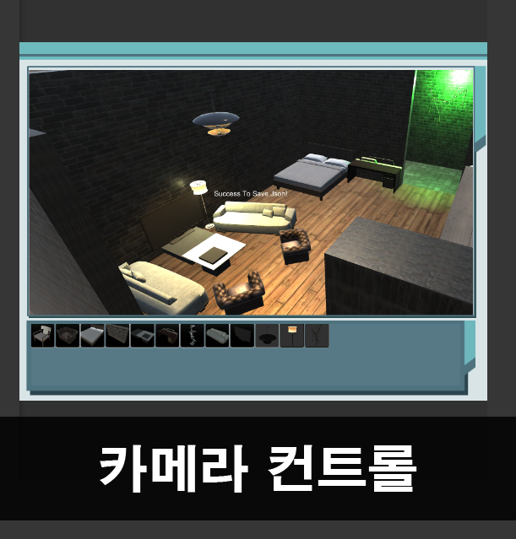

Slide 15
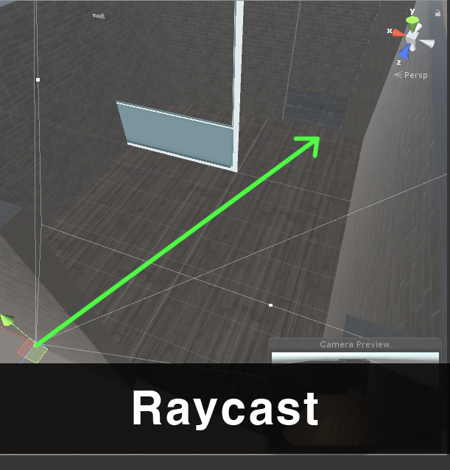
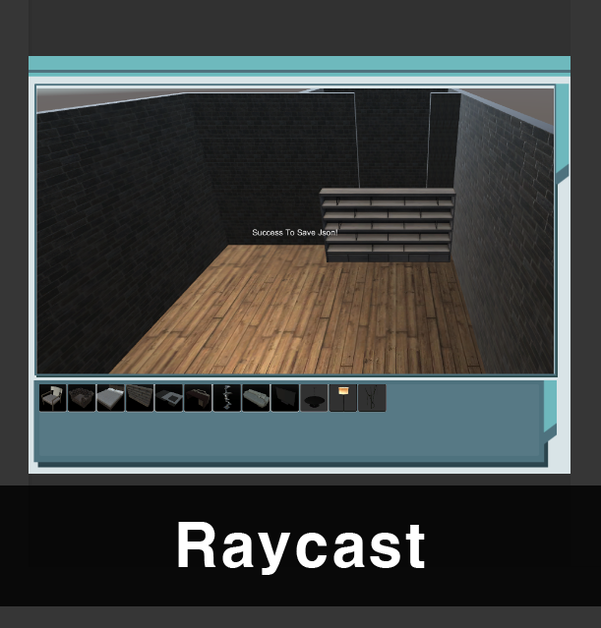

Slide 16
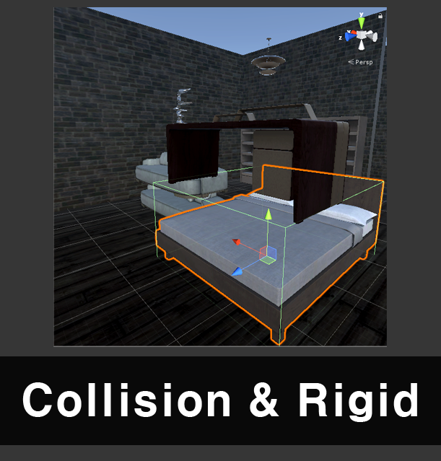
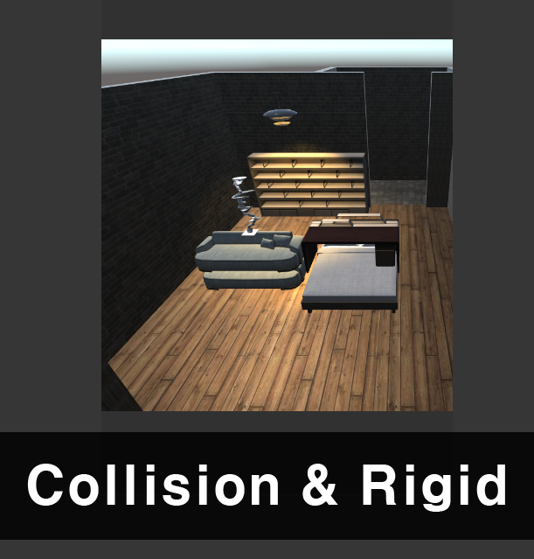

Slide 17
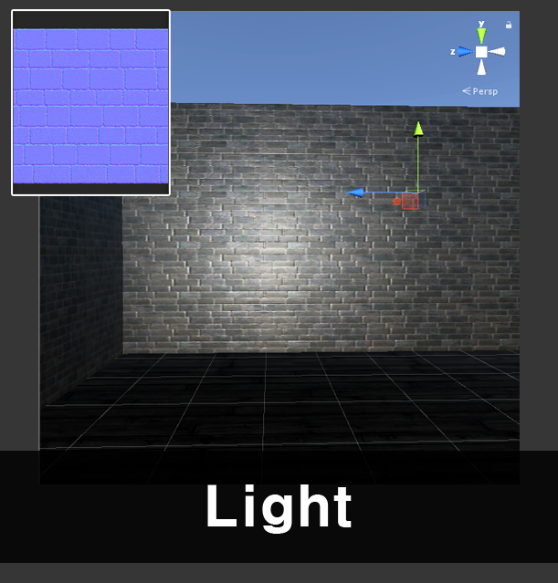
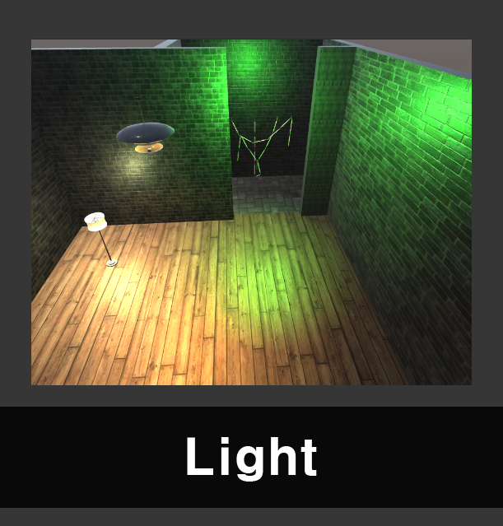

Slide 18
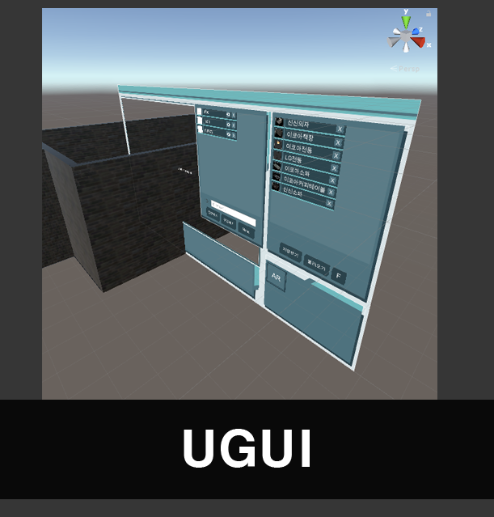
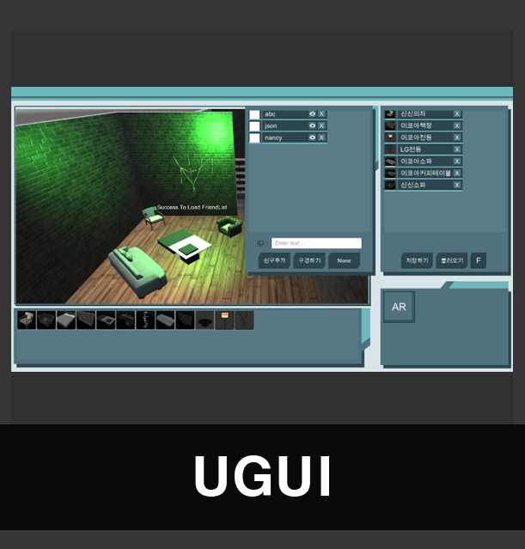

Slide 19
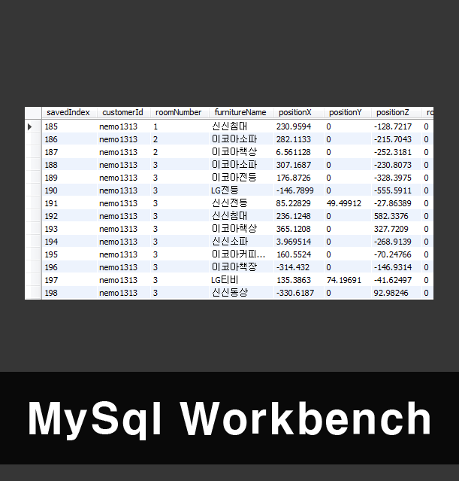
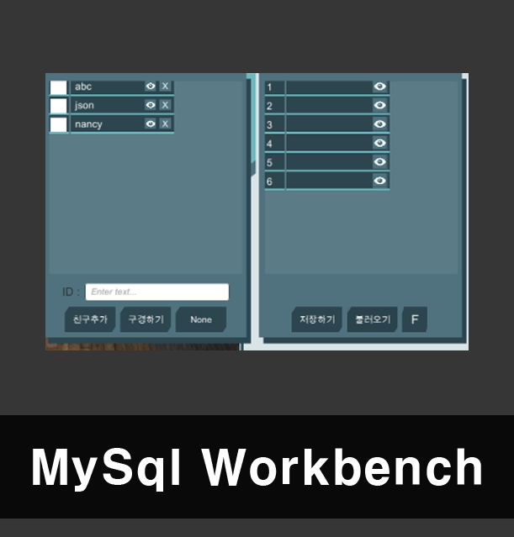

Slide 20
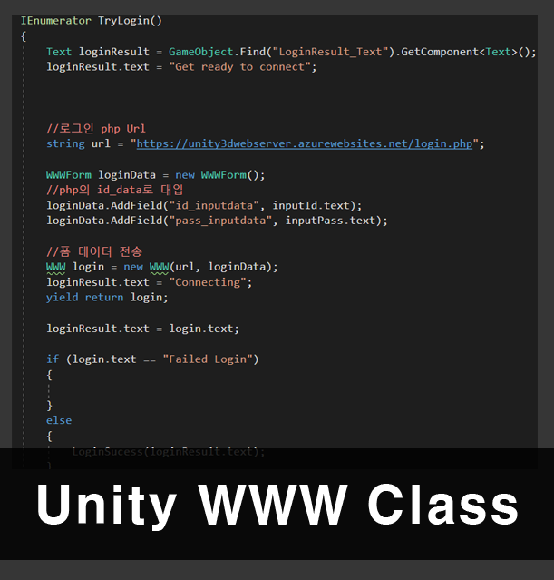
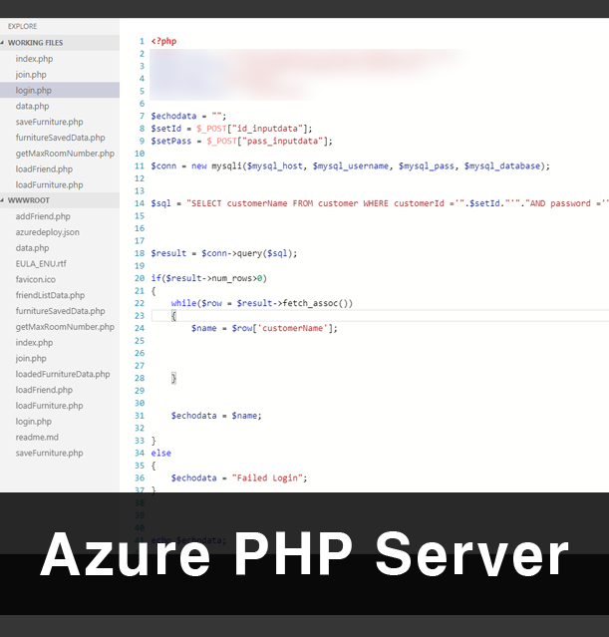

Slide 21
4. 기대효과 및 보완점

Slide 22
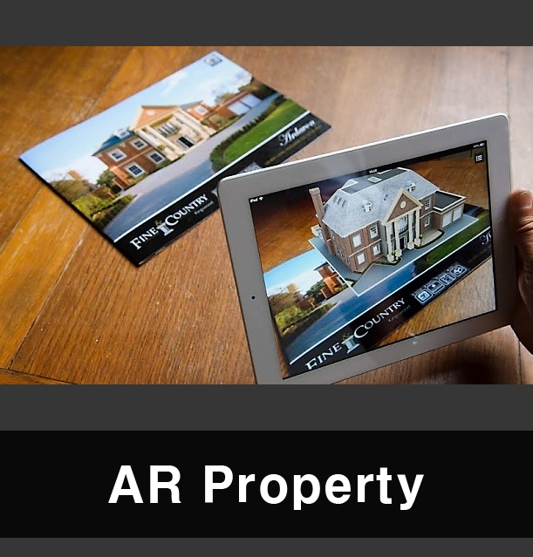
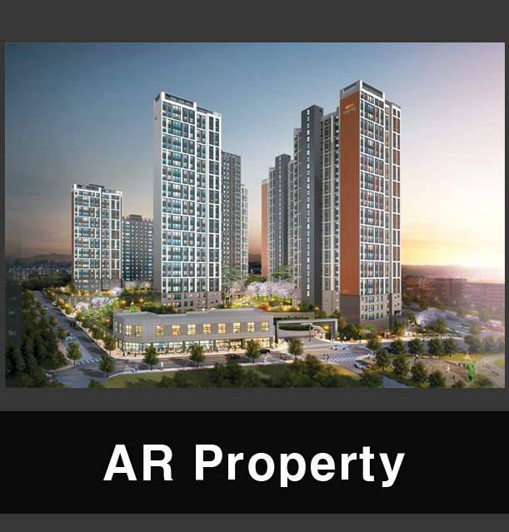

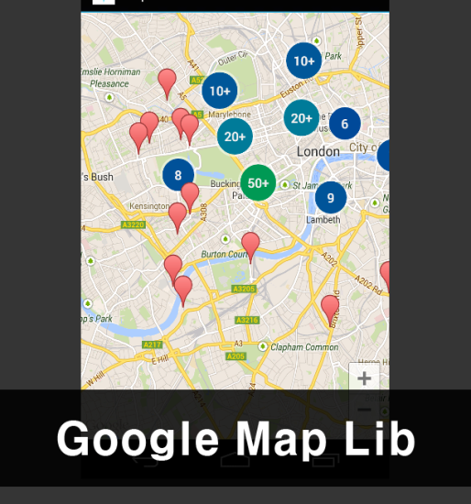


Slide 23
5. Q & A

